Slide 1



BREVETTI
UNIVERSITA’ G.’DANNUNZIO

Slide 2



Derivati indazolici Come modulatori del sistema cannabinoide

Slide 3
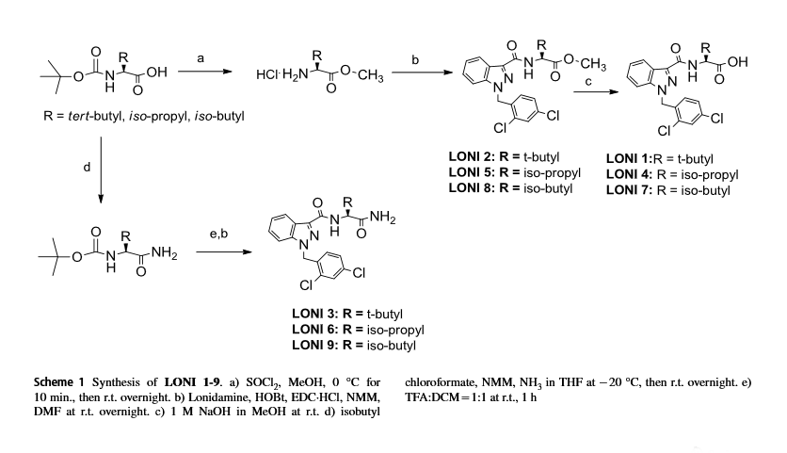
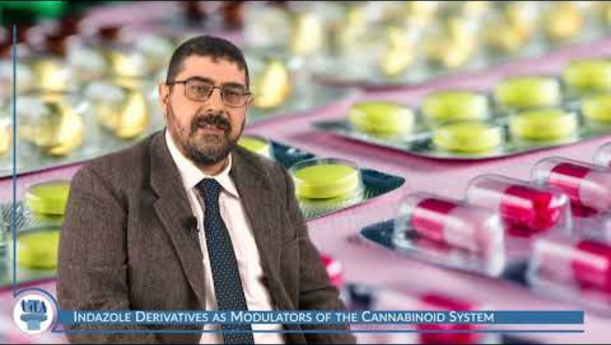

Descrizione
Abstract:
La presente invenzione si riferisce al campo chimico-farmaceutico, in particolare ai derivati ​​dell'indazolo come modulatori del sistema cannabinoide.
Descrizione tecnica:
I composti (LONI 1-9) hanno un'elevata affinità e selettività per i recettori CB1 con diversa attività biologica a seconda della sostituzione C-terminale e dei residui amminoacidici; data la loro stretta somiglianza strutturale con rimonabant, abbiamo ipotizzato un'attività biologica simile in vivo nella modulazione del comportamento alimentare. È stato riscontrato che i composti contenenti l'estere metilico C-terminale del terz-Leu(S)-metil-2-(1-(2,4-diclorobenzil)-1H-indazolo-3-carbossammido)-3,3-dimetilbutanoato e Val in quanto gli acidi liberi sono in grado di diminuire l'assunzione di cibo ad una dose di 10 mg/Kg, agendo come agonisti/antagonisti inversi al CB1. Pertanto, si è supposto che il gruppo estere metilico C-terminale potesse essere facilmente scindibile in vivo per dare il derivato acido C-terminale libero. I vantaggi sono i seguenti:
Gli analoghi della lonidamina hanno mostrato un'ampia gamma di legami ai recettori CB da affinità subnanomolare (Ki = 0,08 nM) a bassa nanomolare (Ki = 88 nM);
LONI 1, LONI 2, LONI 4 e LONI 5 hanno mostrato la più alta affinità per i recettori CB;
Questi composti mostrano un largo spettro di attività, da agonisti puri ad antagonisti ed agonisti inversi.
TITOLO RIASSUNTIVO DELL’INENZIONE:
New compounds for pain tratment, obesity, eating disorders and AIDS collateral effects
Link a piattaforma Knowledge Share:
https://www.knowledge-share.eu/it/brevetti/derivati-indazolici-come-modulatori
-del-sistema-cannabinoide

Slide 4


Problema
Titolo rappresentativo del brevetto:
Terapia nel trattamento del dolore, obesità, malattie alimentari, nausea, cancro ed evitare gli effetti collaterali nei malati di AIDS.

Slide 5


Tecnologia
Titolo rappresentativo del brevetto:
L’invenzione riguarda nuovi composti ottenuti collegando uno scaffold di Lonidamina ad amminoacidi che mostrano una vasta gamma di attività dei cannabinoidi come l'affinità per i recettori CB, la stimolazione delle proteine ​​G, la selettività per diversi recettori CB utili nel trattamento del dolore, obesità, malattie alimentari, nausea, cancro ed evitare gli effetti collaterali nei malati di AIDS.

Slide 6
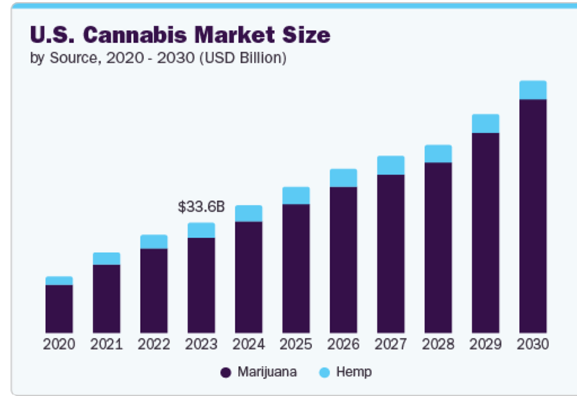


Mercato
Il mercato dell’uso di Cannabinoidi per scopi terapeutici dimostra un tasso di crescita annuale (CAGR 2024-2030) del 12,10%, portando il volume di mercato a 22,46 miliardi di dollari entro il 2030.
Fonte: https://www.grandviewresearch.com
Titolo rappresentativo del brevetto:
12,10%
Market growth rate from 2023 to 2030

Slide 7

Punti di forza e debolezza delle attuali tecnologie
Titolo rappresentativo del brevetto:
Il brevetto introduce strutture molecolari nuove che comprendono agonisti , antagonisti e agonisti inversi del recettore cannabinoide cb1. Il punto di forza é che una semplice modifica a livello molecolare permette di selezionare le varie attività biologiche e l'efficacia. Le molecole pertanto sono anoressizzanti (gli antagonisti e agonisti inversi) e sono oressizzanti (agonisti). L'unico punto debole potrebbe essere l'effetto cannabis-mimetico centrale, ancora da verificare se presente. I composti della presente invenzione differiscono dagli altri cannabinoidi con impalcatura indazolica noti nell'arte per il terminale estereo o acido sull'impalcatura indazolica e per la presenza di sostituenti diversi dal fluoro sull'anello aromatico, che agiscono modulando la potenza e l'efficacia del composto.

Slide 8

Killer Application
Titolo rappresentativo del brevetto:
I composti con attività agonista potrebbero essere coinvolti nel trattamento del dolore e per trattare nausea e vomito correlati alla chemioterapia o per la perdita di appetito e peso in pazienti affetti da AIDS
I composti antagonisti possono essere impiegati come un farmaco antiobesità

Slide 9

TRL/Call to action
Titolo rappresentativo del brevetto:
Il brevetto ha un TRL 4 (validazione in laboratorio su modelli animali). Il brevetto è stato depositato e concesso con estensione europea. L’idea nasce dalla collaborazione di due team afferenti a due enti di ricerca, l’Università G.d’Annunzio di Chieti Pescara ed il Szeged Biological Research Centre (BRC). Il brevetto rispetta il principio del DNSH ed il suo mercato è in ampia crescita a livello globale. Si prevede un CARG del 12,10% per il period (2024-2029).

Slide 10
Team
Titolo rappresentativo del brevetto:
MEMBRO1
Nome Cognome: Mollica Adriano
Descrizione: Professore Ordinario di Chimica Farmaceutica dell’Università G.d’Annunzio di Chieti-Pescara.
E-mail: adriano.mollica@unich.it
MEMBRO 2
Nome Cognome: Stefanucci Azzurra
Descrizione: Professore associato in Chimica degli alimenti presso l’Università degli studi G.d’Annunzio di Chieti-Pescara
E-mail: azzurra.stefanucci@unich.it
MEMBRO 3
Nome Cognome: Macedonio Giorgia
Descrizione: Ricercatore in chimica farmaceutica presso l’Università G.d’Annunzio di Chieti-Pescara.
MEMBRO 4
Nome Cognome: Csaba Tömböly
Descrizione: Phd BRC
MEMBRO 5
Nome Cognome: Szabolcs Dvorácskó
Descrizione: Phd BRC

Slide 11
GRAZIE

